Slide 1
Opstelling
3 oktober

Slide 2
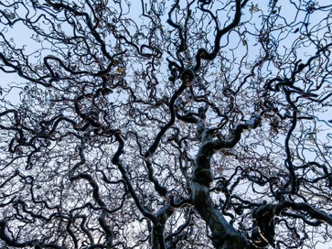
Online Fields – hoe werkt het?
Opmerkingen voor de facilitator
Bedankt voor het downloaden en gebruiken van de Online Fields template. Samen met je klant en representatives werk je als facilitator in één document terwijl je communiceert middels Zoom, Teams, Skype of per telefoon. Iedere deelnemer plaatst en verandert zijn symbool op basis van de rol die wordt gerepresenteerd.
We gaan er vanuit dat je weet hoe je een 1:1 of groepsopstelling faciliteert. De Online Fields methode beschrijft de tools en instructies om je eigen systemische vaardigheden in te zetten terwijl je klant en representanten online zijn.
Ons startpunt, wat we hebben geleerd
Systemische waarneming is mogelijk op afstand
Representanten nemen waar op afstand
Je ziet een netwerk van relatie(s)
Zaken die missen zullen zich tonen
Basale systemische grammatica als richting en afstand zijn van toepassing
Het werkt in 1:1 en groepsopstellingen
Toevoegingen aan de grammatica zijn vorm, grootte en kleur
Belangrijke veranderingen zijn simpel vast te leggen
Het ziet er misschien uitdagend uit, maar het levert energie op
OnlineFields.net
Deze methode is vrij beschikbaar als open source onder Creative Commons - Attribution ShareAlike licentie. Je kunt deze methode gebruiken als een bouwblok (denk aan een Lego blokje) voor je eigen systemische werk, opstellingen, oefeningen en opleidingen zo lang als credit geeft aan OnlineFields.net - Jeroen Hermkens, Noemi Viedma. Meer info, inspiratie of heb je een aanvulling? Kijk op Onlinefields.net
v1.01 April 29, 2020

Slide 3
Online opstelling
Datum, tijd
Welkom & introductie
Check in – wat heb je te zeggen om present te zijn
Werkwijze van een online opstelling
Online opstelling – Wie brengt er een vraag in?
Debrief
Sluiting

Slide 4
Zorg dat je video en opstelling window
naast elkaar staan
X
X
X
Question
A
X
Question
A
B
A
B
A
B
A
C
B
C
C
C
X
✓
Je video en opstelling window moeten niet over elkaar heen liggen. Zorg dat windows niet volledig scherm zijn.
Organiseer beide windows naast elkaar.
Zorg dat geen van je windows een volledig scherm zijn
Notes:
Note to facilitator:
Take your time for this moment
If your participants have set both windows next to each other the constellation will be far more effective
Make sure the screens are not full screen
Have them resize the windows so they can be next to each other

Slide 5
Copy (CTRL+C) een element dat jouw representeert

Slide 6
Plak (CTRL+V) je element
voeg je naam toe (dubbel klikken) verplaats, maak het groter/kleiner, roteer het houdt shift voor een vaste verhouding

Slide 7
Plaats je element (CTRL+V) op leeftijd
Jongste
Oudste

Slide 8
Waar ben je nu
Baarn

Slide 9
Hoe plaats je jezelf innerlijk t.o.v. dit concept?
Vrede

Slide 10
Opstelling

Slide 12
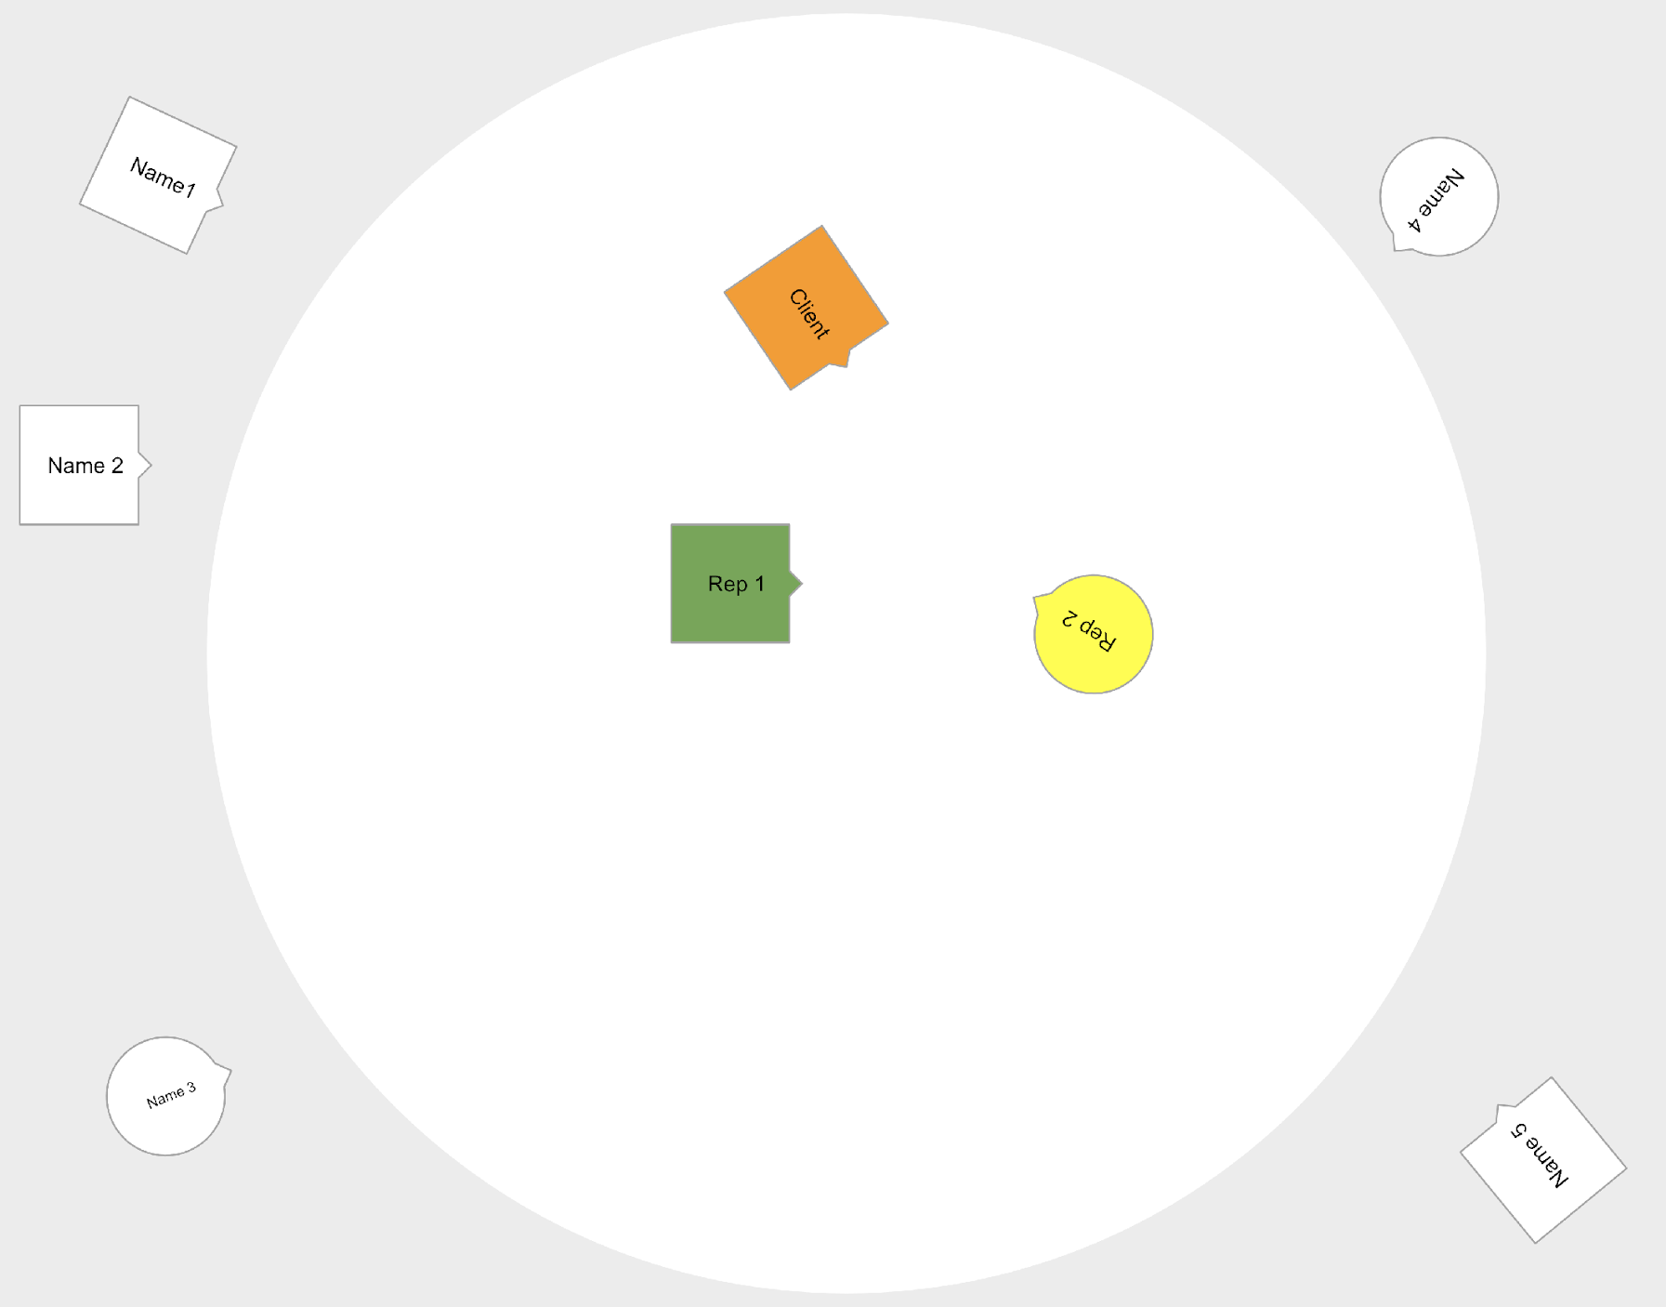
Hoe we werken
Alles is vertrouwelijk
Je avatar/afbeelding
Kies je avatar en vul je naam in
Plaats je avatar buiten de cirkel
Je bent vrij om buiten de cirkel te bewegen
Als je wordt genoemd
Zet je microfoon aan
Geef je avatar de kleur voor die je representeert
Iets te melden?
Maak jezelf bekend bij de opsteller (zwaai, toon je hand of spreek)
Rustig aan, er zal een heleboel te beleven zijn

Slide 13
Copy (CTRL+C) an element representing you
Je naam

